Slide 1
Neurotrasmissione mediata da amminoacidi eccitatori

Slide 2
Il glutammato è il neurotrasmettitore eccitatorio più diffuso nel SNC: circa il 30% di tutte le sinapsi a livello centrale sono di tipo Glu-ergico.
La trasmissione glutammatergica media:
Percezione ordinata delle sensazioni
Percezione del dolore
Apprendimento e memoria
Controllo delle funzioni motorie
Alterazioni della trasmissione glutammatergica sono alla base di:
Convulsioni
Morte neuronale ischemica o ipoglicemica
Invecchiamento cerebrale
Malattie neurodegenerative
SINTESI DEL GLUTAMMATO:
La BEE è impermeabile al Glu => la sintesi di questo trasmettitore avviene nel tessuto nervoso
Principale via di sintesi del neurotrasmettitore:
CICLO DI KREBS
Glia
Glutaminasi
α-chetoglutarato
Glutammina Ac. glutammico
aa-NH₂
transaminazione
L-Glu
Il glutammato è presente sia nelle cellule gliali che neuronali

Slide 3
Accumulo vescicolare del glutammato
Il glutammato viene immagazzinato nelle vescicole sinaptiche dove raggiunge conc fino a 100 mM
Quando [Glu]_{citoplasma} ≥ 1-10 mM => VGLUT trasloca il Glu all’interno delle vescicole
VGLUT (trasportatore vescicolare del Glu):
Utilizza l’energia derivante dal gradiente protonico generato da una ATPasi
E’ un trasportatore molto selettivo (non trasporta l’Asp!)
Il glutammato è trattenuto all’interno delle vescicole in virtù della differenza di potenziale e della differenza di pH esistenti fra i due lati della membrana vescicolare.
IPOSSIA
O
IPOGLICEMIA
↓ capacità di mantenere
i gradienti ionici
=> Liberazione di Glu dalle vescicole
Notes:
A

Slide 4
RECETTORI DEL GLU
RECETTORI-CANALE
(ionotropi)
RECETTORI ACCOPPIATI A PROTEINE G
(metabotropi)
NMDA
KA
AMPA
mGlu_{18}
mV
Risposta
AMPA/KA
Risposta
NMDA
Risposta
metabotropa
- 60
100 200 300 400 500
Tempo (msec)
Glu
NMDA = acido N-metil-D-aspartico
AMPA = acido α-amino-3-idrossi-5 metil-4-isossazol-propionico
KA = acido kainico

Slide 5
ORGANIZZAZIONE MOLECOLARE DEI RECETTORI DEL GLU
mGluR: 2x
iGluR: 4x
KBP
QBP, LAOBP, PhosBP
LIVBP
N
X
Cys
C
N
X
S1
TM
S2
P
C
N
S1
S2
C
(proteina legante il kainato)
N
S1
S2
C
(proteine batteriche periplasmatiche capaci di legare glutammina [QBP], Lys-Arg-Orn [LAOBP], fosfati [PhosBP] o Leu-Ile-Val [LIVBP])
N
X
C
X
= Grosso territorio all’estremità N-term (partecipa al ricono-scimento del Glu). Omologo in mGluR, iGluR e LIVBP
Cys
= regione ricca di cisteine, seguita da 7 domini TM idrofobici (~ GPCRs)
S1/2
= Domini extracellulari contenenti il sito di legame per Glu e AGs competitivi
TM
= 3 domini TM (M1, M3, M4) + 1 ansa (M2: selettività ionica)
P
= siti di fosforilazione sul C-terminale intracellulare

Slide 6
RECETTORI IONOTROPI DEL GLUTAMMATO
Complessi polimerici formati da 4 subunità
N
S1
Glu
S2
M1
M2
M3
M4
PDZ
C
S1/S2 = sito di legame x il Glu
M2 = ~ sito P dei canali voltaggio-dipendenti (VOC)
Nella regione M2 è presente il sito Q/R:
Gln (Q) “neutra” => alta permeabilità a Ca²⁺ e Na⁺
Arg (R) ⊕ => bassa permeabilità al Ca²⁺
Asn => alta permeabilità al Ca²⁺ e blocco da Mg²⁺
rec non-NMDA
rec NMDA

Slide 7
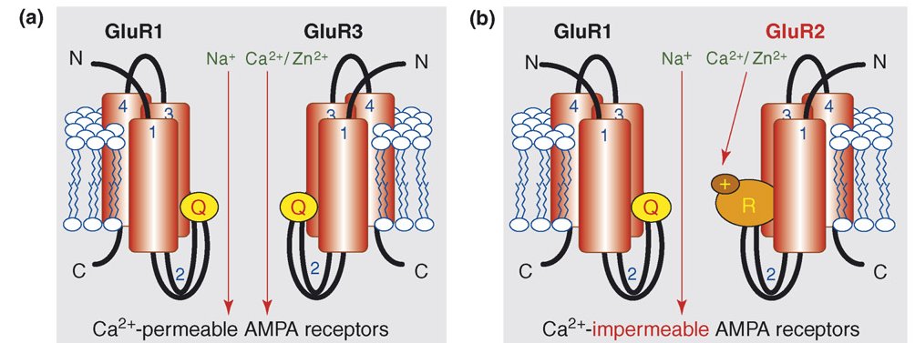
RECETTORI AMPA
Localizzazione post-sinaptica => mediano risposte eccitatorie rapide
Cinetiche di attivazione/inattivazione e desensitizzazione molto veloci (~ msec)
ETEROTETRAMERI
Subunità note: iGluR_{14 (o AD)}
GluR₂: Subunità più diffusa
Nel sito Q/R è presente un’Arg che rende il canale quasi impermeabile
al Ca²⁺ (>> Na⁺) [eccezione: nelle cellule gliali di Bergman del
cervelletto GluR₂ è assente => maggiore permeabilità al Ca²⁺]
KAINATO + AMPA-R => depolarizzazione prolungata, parziale ma non
desensibilizzante => NEUROTOSSICITA’

Slide 8
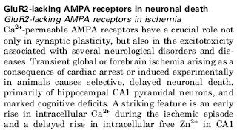
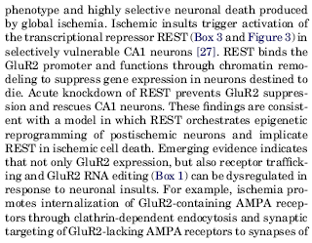
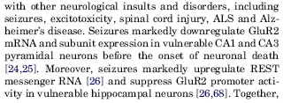


Slide 9
RECETTORI DEL KAINATO
Diffusi in tutto il SNC, ma meno abbondanti degli AMPA-R
POSTSINAPTICA => contribuiscono all’EPSP*
PRESINAPTICA => modulazione del rilascio di nts
Localizzazione
*EPSP: la componente mediata dai recettori per il kainato ha un’ampiezza minore rispetto a quella AMPA-mediata e presenta anche cinetiche di attivazione e inattivazione più lente
STRUTTURA:
Subunità note: GluR5-GluR7; KA1; KA2
In oociti  GluR5, GluR6 e GluR7 formano correnti attivate dal kainato
In vivo  E’ verosimile che il recettore nativo sia formato da subunità diverse
=> ETEROTETRAMERO (GluR5 e GluR6 sono coespresse con
GluR7, KA1 o KA2)
PERMEABILITA’:
Dipende dalle subunità (in genere Na⁺>Ca²⁺)
GluR5 (Q) GluR5 (R)
GluR6 (Q) GluR6 (R)
RNA “EDITING”
GluR7, KA1 e KA2 non subiscono RNA “editing” e possiedono una glutammina (Q) neutra nel sito Q/R
AFFINITA’ delle SUBUNITA’ PER IL [³H]KAINATO
Alta: KA1 e KA2
Bassa: GluR5, 6 e 7

Slide 10
RECETTORI NMDA
Il recettore NMDA media diverse funzioni:
Azioni trofiche e di controllo della sopravvivenza neuronale durante lo sviluppo (sinaptogenesi)
LTP/LTD
Tossicità: morte neuronale necrotica o apoptotica (eccitotossicità in epilessia e ictus)
Sensibilità dolorifica
Localizzazione: prevalentemente post-sinaptica (come gli AMPA-R)
Cinetica di attivazione lenta (~ centinaia di msec)
STRUTTURA:
Composizione: NR1 + almeno una delle subunità NR2A-D o NR3A-B
presente in tutti i recettori NMDA
NR1 ► sito di legame per la glicina (co-agonista)
NR2 ► sito di legame per il glutammato
Negli oociti:
NR1: forma un recettore funzionale
NR2: non forma recettori funzionali
NR1+NR2: maggiore risposta al Glu e all’NMDA (~ ai rec espressi sui neuroni)
=> I recettori NMDA sono verosimilmente ETEROOLIGOMERI

Slide 11
BLOCCO DA Mg²⁺: si verifica a [Mg²⁺]_{ext} fisiologiche (1-2 mM)
voltaggio-dipendente (+ efficace a V_{REST})
↓ quanto più V_{M} si discosta da V_{REST} (depolarizzazione)
GLICINA: funziona da co-agonista => è necessaria x l’attivazione del recettore da parte del glutammato AT competitivo: acido chinurenico (antagonista “fisiologico”)
POLIAMINE (spermina e spermidina): sono sostanze endogene che agiscono su un sito (NR2B) diverso da quello dove si lega la Gly facilitando l’apertura del canale
AT competitivo: ifemprodil
MECCANISMI DI REGOLAZIONE DEL RECETTORE NMDA
INATTIVAZIONE MEDIATA DALLA CALMODULINA:
⊕ NMDA  ↑ [Ca²⁺]_{i} => il complesso CaM-Ca²⁺ si lega ad NR1 => inattivazione
PKC  P-azione di Ser sul C-terminale della subunità NR1 => la CaM non può legare NR1 => meccanismo di potenziamento dell’LTP
mGluR1 e 5
⊕
Tyr-K (src)  P-azione NR2A => ↓ affinità NR1/NR2A x lo ione Zn2+ => potenziamento delle risposte recettoriali

Slide 12
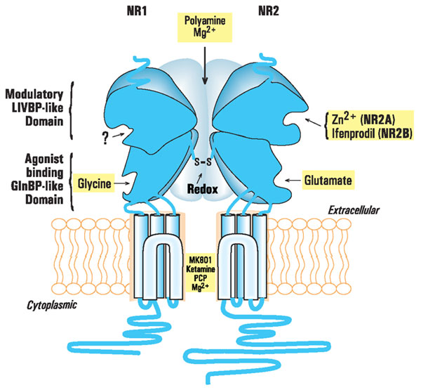
NMDA receptor model showing potential sites for drug action.
The extracellular part, made up of the N-terminal region and the extracellular loop between TM3 and TM4, contains two clam shell-like domains per subunit that for the agonist binding sites and modulatory binding sites37. The endogenous ligand for the modulatory domain on NR2A appears to be zinc. Although an endogenous ligand remains to be determined for NR2B, it is the site of action of ifenprodil-like compounds on NR2B. In addition to its critical channel blocking action, Mg2+ also appears to be the endogenous ligand for the polyamine modulatory site. Possible drug targets are highlighted in yellow.

Slide 13
Ruolo del glutammato nei meccanismi di plasticità sinaptica
Plasticità sinaptica (LTP/LTD):
La neurotrasmissione può essere potenziata o inibita da precedenti esperienze della sinapsi (use-dependent change in synaptic efficacy)
Ore (in vitro)
Settimane (in vivo)
Long-term
LTP ippocampale:
CA3
Serie (train) di stimoli ad alta frequenza
(es: 100Hz x 1 sec)
Collaterali di Shaffer
CA1
Elettrodo registratore
Uno stimolo a bassa frequenza evoca una risposta sinaptica notevolmente aumentata (LTP)
Meccanismi molecolari di induzione dell’LTP:
⊕ NMDA post-sinaptici => ↑ Ca²⁺ => messaggero retrogrado (es. NO) => ↑↑ liberazione di Glu
⊕ mGluRs => ⊕ PKC => fosforilazione recettori NMDA => ↑ sensibilità del recettore NMDA all’azione del Glu
↑ numero dei recettori NMDA/AMPA sulla membrana post-sinaptica

Slide 14
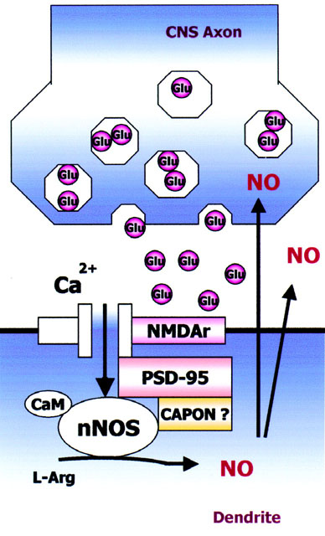
Activation of nNOS in the CNS. Release of glutamate activates NMDA receptors (NMDAr), and the consequent flux of Ca2+ entering the ion channel activates nNOS, which is linked to the receptor via the postsynaptic density protein PSD-95. It is possible that NO bioactivity feeds back to control the presynaptic neuron and the activity of the channel. The protein CAPON is thought to be selectively associated with nNOS and regulates NO formation in neurones.

Slide 15
LTD:
Nell’ippocampo: spegne LTP e contribuisce ad “eliminare” la memoria esistente. Ha anche un ruolo importante nell’acquisizione della memoria (es. novelty acquisition)
Nel cervelletto: substrato cellulare dell’apprendimento motorio
PARALLEL FIBERS (PF)
CLIMBING FIBERS (CF)
Excitatory input
Purkinje cells
Depression of PF synaptic drive
Meccanismi molecolari di formazione dell’LTD:
⊕ VOCCs => ↑ Ca²⁺ in Purkinje cells
⊕ AMPA-R => *⊕ PKC
⊕ mGluR (group I)* NO
cGMP
Cambiamento delle caratteristiche funzionali dei recettori AMPA

Slide 16
RECETTORI METABOTROPI DEL GLUTAMMATO
Sono recettori accoppiati alle proteine G
Selettivamente stimolati dall’acido 1-amino-ciclopentan-1,3-dicarbossilico (1S,3R-ACPD)
Sono stati identificati 8 cDNA => mGluR₁₋₈
Vengono classificati in 3 sottogruppi:
Stimolati da di-idrossi-fenilglicina (DHPG) e quisqualato ⊕ PLC – [mGluR 1 e 5]
Stimolati da 2-carbossi-ciclopropil-glicina (CCG) ⊝ AC – [mGluR 2 e 3]
Stimolati da ac. L-amino-4fosfobutirrico (L-AP4) ⊝ AC – [mGluR4,6,7 e 8]
FUNZIONI:
LTD (mGluR2)/LTP (mGluR1 e 5)
Modulazione (⊕) nocicezione (mGluR1 e 5)
⊝ Trasmissione GABAergica (mGluR sottogruppi II e III: eterocettori pre- sinaptici sui neuroni GABAergici)
↓ Liberazione sinaptica di Glu (mGluR2 e 3: autorecettori)
Regolazione del rilascio di DA nel nucleo accumbens (⊕ mGluR sottogruppi II e III => terapia delle tossicodipendenze?)
Apoptosi (⊝ da mGluR5 durante lo sviluppo)
Ansia (LY-314582: mGluR2/3-AG => ansiolitico in Fase 2 di sperimentazione clinica)

Slide 17
Caratteristiche strutturali dei recettori metabotropi del Glu
• 7 TM (~ GPCRs)
• A differenza degli altri GPCRs:
- grosso territorio N-term (~ GABA_{B}-R, sensore x il Ca²⁺)
- 21 Cys in posizioni conservate
- Accoppiamento con Gα a livello del 2° loop intracitoplasmatico
DIMERI: le due subunità sono legate da un ponte disolfuro fra Cys presenti
nel dominio N-term
Sito di legame con il Glu:
Circa 500 residui sul N-term formano 2 lobi globulari (LB1 e LB2) che si chiudono a conchiglia dopo il legame con l’agonista

Slide 18
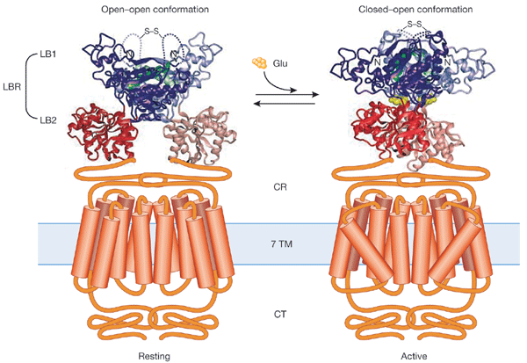
G
G
Crystal structure of the ligand-binding core of metabotropic glutamate receptor subtype1
Metabotropic Glu receptors (mGluRs) are essential for the development and function of the mammalian central nervous system and exist as homodimers.
The receptor protomers are characterized by a large extracellular domain that is divided into a ligand-binding region (LBR) and a cysteine-rich region (CR) that links LBR to the transmembrane region (7 TM). The crystal structure of the LBRs of the mGluR1 homodimer, composed of the two subdomains LB1 and LB2, is shown in the non-liganded form (left) and bound to its natural agonist, glutamate (Glu) (right). The LBRs of the homodimer can have either an open or a closed conformation. The ligand-free dimer shows either an 'open–open' resting or a 'closed–open' active conformation. Binding of the agonist stabilizes the 'closed–open' conformation, which is characterized by a change in the relative orientation of the protomers. Thus, the LB2 subdomains of the LBR protomers come closer to each other by approximately 25 Å, and this change may trigger the active state of the receptor. CT, carboxyl terminus. (Adapted from Kunishima et al. 2000)

Slide 19
LA SINAPSI ECCITATORIA
KA
Glu
mGluR_{2/3}
Glu
Glu
Glu
mGluR_{7/4}
NMDA
AMPA/KA
mGluR_{1/5}
Homer
GRIP
PSD95
GRIP
GRIP
PSD95
PSD95
Homer
mGluR_{2/3}
Post-synaptic density (PSD): porzione della membrana post-sinatpica che accoglie i recettori in fitti aggregati (appare spessa e scura al microscopio elettronico)
PSD95: lega i C-terminali delle subunità NR2 dei recettori NMDA e li mantiene in stretto contatto con proteine funzionali sensibili al calcio (es. nNOS)
GRIP (Glu-R Interacting Protein): importante per la localizzazione dei recettori AMPA/KA
Homer: regola la distribuzione degli mGlu-R
AMPA ed NMDA: localizzati prevalentemente in sede post-sinaptica
mGluR1/5 (tipo I): localizzazione perisinaptica => vengono attivati a seguito di intense stimolazioni del terminale sinaptico
mGluR2/3 (tipo II) e mGluR4/7 (tipo III): presinaptici => controllano la liberazione del neurotrasmettitore

Slide 20
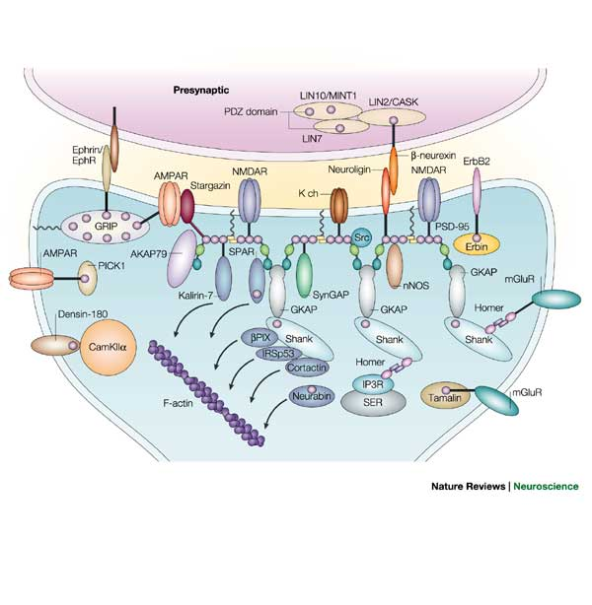
The main PDZ-containing proteins of a glutamatergic synapse are shown, focusing on the postsynaptic density. PDZ domains are indicated by purple circles. The C-terminal cytoplasmic tails of membrane proteins are indicated by black lines. Specific protein–protein interactions are indicated by the overlap of proteins. Only a subset of known protein interactions is illustrated. Although not shown, LIN2, LIN7 and LIN10 are also present postsynaptically, and many of the proteins of the postsynaptic domain are also present in the presynaptic terminal. Green and blue ellipses in PSD-95 represent SH3 and GK domains, respectively. Crooked lines indicate palmitoylation of PSD-95 and GRIP. Grey arrows indicate binding and/or regulatory actions of proteins on the actin cytoskeleton. AKAP79, A-kinase anchor protein 79; AMPAR, AMPA ( -amino-3-hydroxy-5-methyl-4-isoxazole propionic acid) receptor; PIX, PAAK-interactive exchange factor; CaMKII , -subunit of Ca2+/calmodulin-dependent protein kinase II; GK, guanylate kinase-like domain; EphR, ephrin receptor; ErbB2, EGF-related peptide receptor; GKAP, guanylate kinase-associated protein; GRIP, glutamate-receptor-interacting protein; IP3R, IP3 receptor; IRSp53, insulin-receptor substrate p53; K ch, potassium channel; LIN7, lin7 homologue; LIN10, lin10 homologue; mGluR, metabotropic glutamate receptor; NMDAR, NMDA (N-methyl-D-aspartate) receptor; nNOS, neuronal nitric oxide synthase; PICK1, protein interacting with C kinase 1; PSD-95, postsynaptic density protein 95; SER, smooth endoplasmic reticulum; SH3, Src homology 3 domain; Shank, SH3 and ankyrin repeat-containing potein; SPAR, spine-associated RapGAP; SynGAP, synaptic Ras GTPase-activating protein.

Slide 21
PROTEINE SCAFFOLD
Proteine capaci di “avvicinare” diverse proteine (sia citoplasmatiche che di membrana) appartenenti ad uno stesso “signalling pathway” => ↑ EFFICIENZA E SPECIFICITA’ DEL SEGNALE
Facilitano l’interazione del RECETTORE con i suoi EFFETTORI assicurando specificità nell’attivazione della cascata del segnale e favorendo la corretta localizzazione subcellulare dei complessi multiproteici coinvolti nell’elaborazione/esecuzione del segnale
PSD95
PDZ
β1
=> Desensitizzazione: ⊝ internalizzazione indotta da AG
Segnale: favorisce l’associazione con NMDA-R
GRIP
PDZ
AMPA/KA
mGluR_{3,4,6,7}
=> Localizzazione post-sinaptica
=> Localizzazione presinaptica
α-filamin
D_{2,3}
=> Localizzazione: targeting e stabilizzazione del recettore nella membrana plasmatica
Segnale: ⊝ AC
Homer
mGluR_{1,5}
=> Localizzazione: postsinaptica
Segnale: accoppiamento con i rec x IP3 e rianodina
e con i canali al Calcio P/Q
accoppiamento con NMDA-R (via shank)
β-arrestine
diversi
GPCRs
=> Segnale: ⊕ MAPK pathways
Desensitizzazione: internalizzazione mediata da AG
Down-regulation: sorting to proteasomes
Esempio di complesso multiproteico: Shank - PSD95 - NMDA-R -mGluR-α−fodrina – dinamina-2 - cortactina - GKAP

Slide 22
The postsynaptic Homer-Shank-mGluR1a,5 “receptosome” (Bockaert et al., 2004).

Slide 23
The presynaptic mGluR7a-calmodulin-PICK1 “receptosome”
(Bockaert et al., 2004).

Slide 24
Ruolo del glutammato nei meccanismi di eccitotossicità
Un’intensa stimolazione eccitatoria dei neuroni può determinare morte cellulare
L’eccitotossicità è coinvolta nella patogenesi del danno cerebrale associato a:
Trauma cerebrale
Ischemia cerebrale
Arresto cardiaco
Corea di Huntington
Alcune forme di demenza
Epilessia
AIDS dementia complex
Parkinson (?)
Peptidasi (caspasi)
Lipasi
Endonucleasi => => ↑ radicali liberi
NOS
Xantina-ossidasi
⊕ NMDA-R => ↑↑ Ca²⁺ => ⊕
Cause:
↑ liberazione di Glu
↓ ricaptazione del Glu (da deficit energetici)
Metaboliti del triptofano (es: acido chinolinico)
Metaboliti della DOPA (es: DOPA-chinone o idrossi-DOPA)
Acido domoico (presente nelle cozze) => ⊕ KA-R
⊕ NMDA-R
Agonisti Glu-R

Slide 25
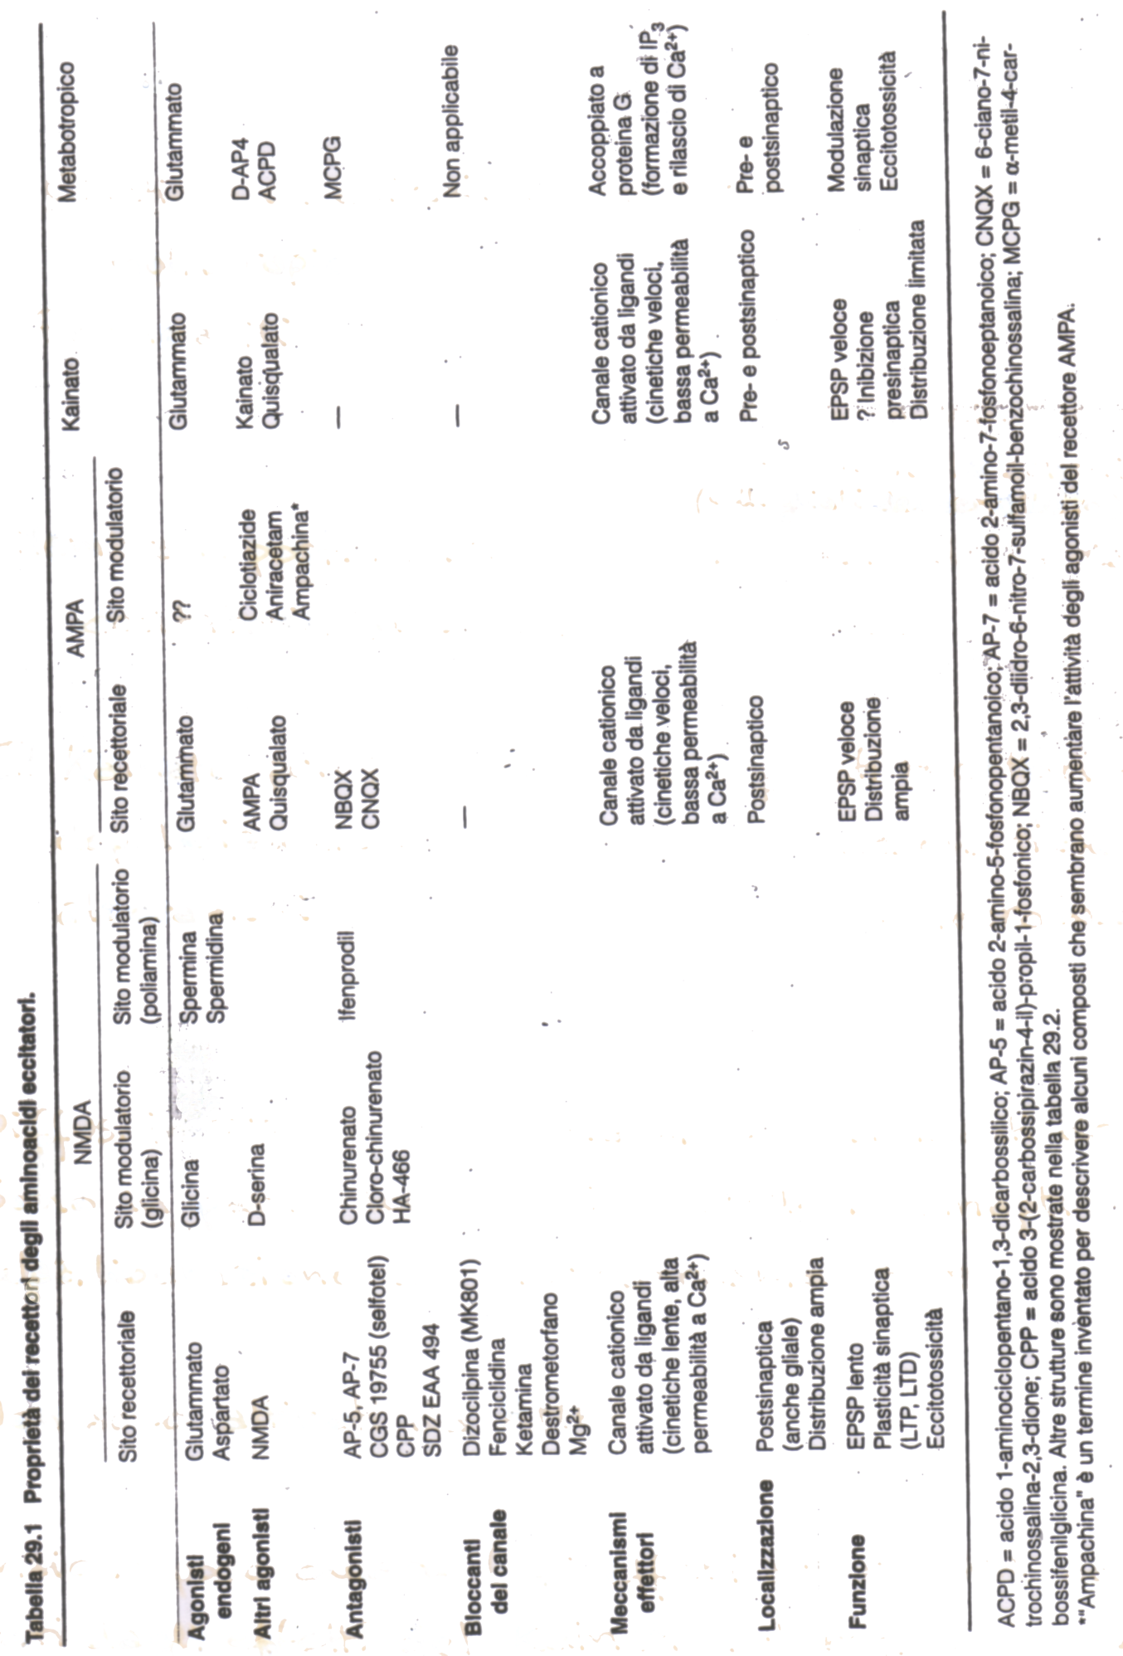

Slide 26
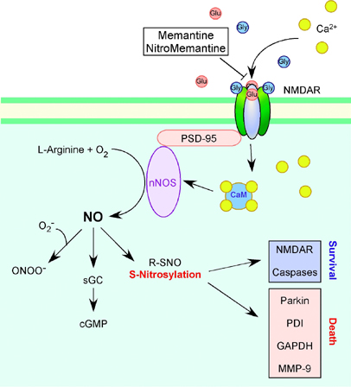
Activation of the NMDA receptor (NMDAR) by glutamate (Glu) and glycine (Gly) induces Ca2+ influx and consequent NO production via activation of nNOS. nNOS is part of a protein complex attached to the NR1 subunit of the NMDA receptor via binding of its PDZ domain to postsynaptic density protein (PSD-95). Many subsequent effects of NO are mediated by chemical, enzymatic, and redox reactions within neurons. NO activates soluble guanylate cyclase to produce cGMP, and cGMP can activate cGMP-dependent protein kinase. Excessive NMDA receptor activity, leading to the overproduction of NO can be neurotoxic. For example, S-nitrosylation of proteins such as parkin, PDI, GAPDH, and MMP-9 can contribute to neuronal cell damage and death. Neurotoxic effects of NO are also mediated by peroxynitrite (ONOO-), a reaction product of NO and superoxide anion (O2 -). In contrast, S-nitrosylation can mediate neuroprotective effects, for example, by inhibiting caspase activity and by preventing overactivation of NMDA receptors

